Slide 1
Mobile Reporting Tool MS3 Ende Elaboration Architektur, Prototyp
Diego Steiner, Delia Treichler, Lukas Elmer, Christina Heidt, Remo Waltenspül

Slide 2
Inhalt
Ziele, Risiken, Funktionalität
Architektur
Packages (Layers, Tiers)
Problemdomain
User Interface
Tests
Live-Demo
Projektstand

Slide 3
Ziele
Technische Risiken eliminieren
Machbarkeit testen

Slide 4
Risiken
Unterbruch während Übertragung eines Zeiteintrag
JSON Serialisierung
Dateninkonsistenz

Slide 7
Funktionalität
Übertragung eines Zeiteintrags
Simples, funktionsfähiges GUI
Anzeigen Zeiteinträge in Datenbank
CRUD Zeiteintrag auf Server

Slide 8
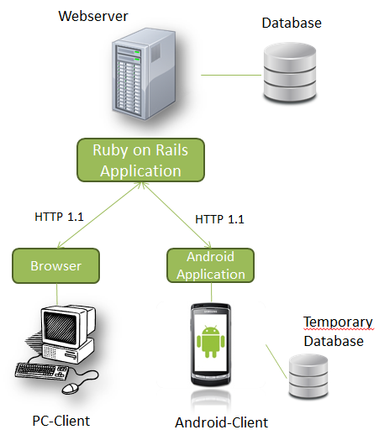
Architektur
Webserver (Apache)
Database in MySQL
Android mit lokalem Cache
Abbildung 1 - Architekturübersicht

Slide 9
Tiers
Protokoll HTTP 1.1
Client: Android Version 2.2
Anwendung: mrt.apk
Server: Linux mit Apache
Anwendung: rails_app

Slide 10
Packages

Slide 11
Architekturentscheidungen

Slide 12
Problemdomain Android

Slide 13
Problemdomain Server

Slide 14
User Interface

Slide 15
Systemtest

Slide 16
Unit Tests

Slide 17
Live-Demo

